Slide 1
РОДИТЕЛЯМ О ПРАВИЛАХ ДОРОЖНОГО ДВИЖЕНИЯ.

Slide 2
Причиной дорожно-транспортных происшествий чаще всего являются сами дети. Приводит к этому незнание элементарных основ правил дорожного движения, безучастное отношение взрослых к поведению детей на проезжей части.

Slide 3
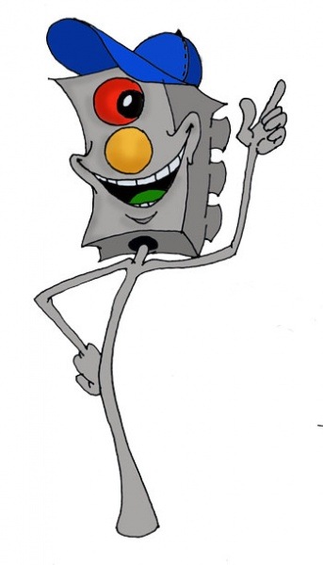
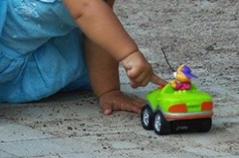
Дети не умеют ещё в должной степени управлять своим поведением. Они не в состоянии правильно определить расстояние до приближающейся машины и её скорость, и переоценивают собственные возможности, считают себя быстрыми и ловкими. Избежать этих опасностей можно лишь путём соответствующего воспитания и обучения ребёнка.

Slide 4
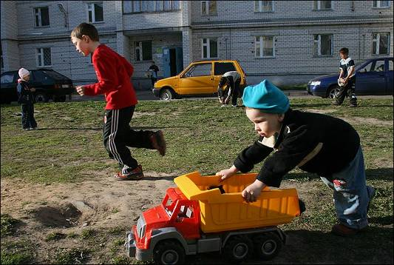
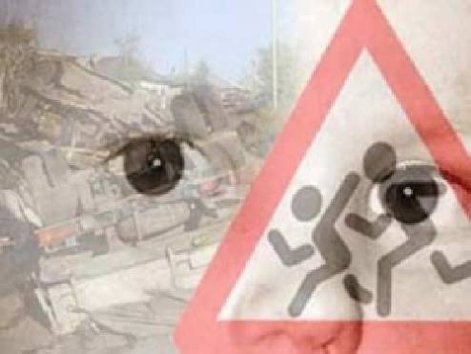
Важно знать что могут сами дети:
НАЧИНАЯ с 3-4 лет
- ребёнок может отличить движущуюся машину от стоящей на месте. О тормозном пути он ещё представления не имеет. Он уверен, что машина может остановиться мгновенно.

Slide 5
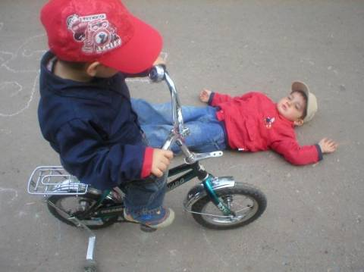
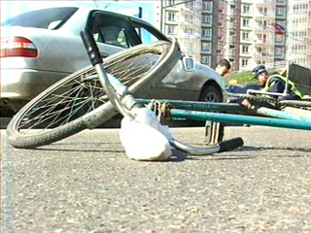
НАЧИНАЯ с 6 лет
- ребёнок всё ещё имеет довольно ограниченный угол зрения: боковым зрением он видит примерно две трети того, что видят взрослые;
- большинство детей не сумеют определить, что движется быстрее: велосипед или спортивная машина;
- они ещё не умеют правильно распределять внимание и отделять существенное от незначительного. Мяч катящийся по проезжей части, может занять всё их внимание.

Slide 6
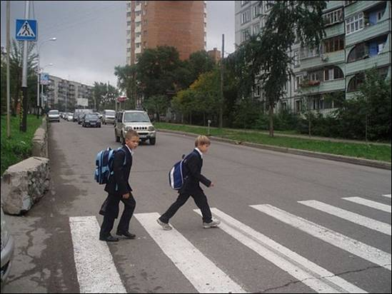
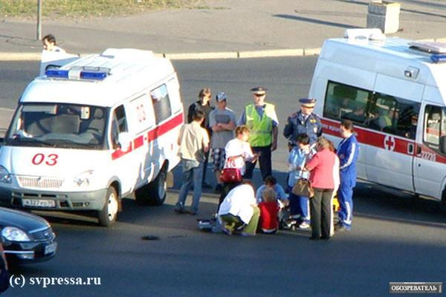
ЛИШЬ НАЧИНАЯ с 7 лет
- дети могут более уверенно отличить правую сторону дороги от левой.

Slide 7
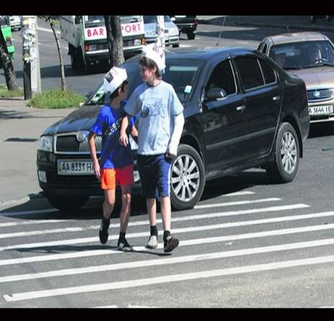
НАЧИНАЯ с 8 лет
- дети уже могут реагировать мгновенно, то есть тут же останавливаться на оклик;
- они уже наполовину опытные пешеходы;
- они развивают основные навыки езды на велосипеде. Теперь они постепенно учатся объезжать препятствия, делать крутые повороты;
- они могут определить, откуда доносится шум;
- они учатся понимать связь между величиной предмета, его удалённостью и временем. Они усваивают, что автомобиль кажется тем больше, чем ближе он находится;
- они могут отказываться от начатого действия, то есть, ступив на проезжую часть, вновь вернуться на тротуар;
- но они по прежнему не могут распознавать чреватые опасностью ситуации.

Slide 8
Важно чтобы родители были примером для детей в соблюдении правил дорожного движения.
- Не спешите, переходите дорогу размеренным шагом.
- Выходя на проезжую часть дороги, прекратите разговаривать - ребёнок должен привыкнуть, что при переходе дороги нужно сосредоточиться.

Slide 9
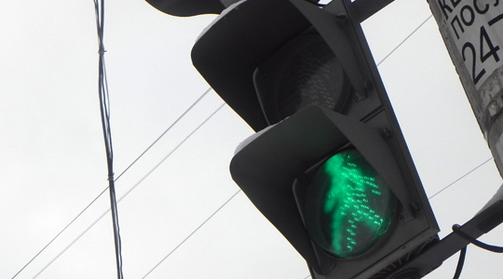
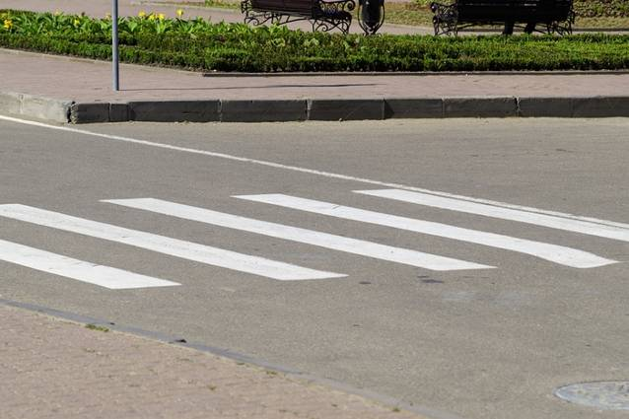
- Не переходите дорогу на красный или жёлтый сигнал светофора.
- Переходите дорогу только в местах, обозначенных дорожным знаком "Пешеходный переход".
- Из автобуса, троллейбуса, трамвая, такси выходите первыми. В противном случае ребёнок может упасть или побежать на проезжую часть дороги.

Slide 10
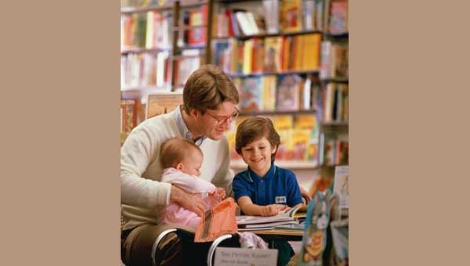
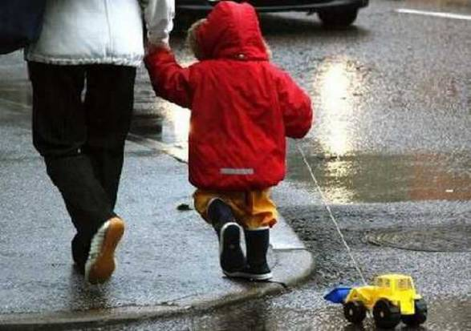
- Привлекайте ребёнка к участию в ваших наблюдениях за обстановкой на дороге: показывайте ему те машины, которые готовятся поворачивать, едут с большой скоростью и т.д.
- Не выходите с ребёнком из-за машины, кустов, не осмотрев предварительно дороги, - это типичная ошибка, и нельзя допускать, чтобы дети её повторяли.
- Не разрешайте детям играть вблизи дорог и на проезжей части улицы.

Slide 11
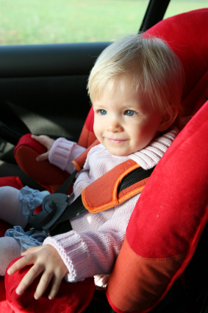
СОБЛЮДАТЬ ПРАВИЛА НЕОБХОДИМО И В АВТОМОБИЛЕ.

Slide 12
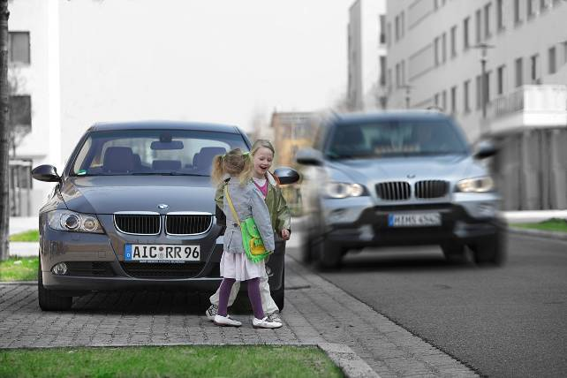
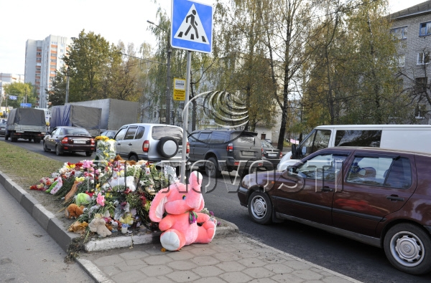
Помните, последствия могут быть ужасными!!!

